Slide 1
BÀI 2. BẢN TRÌNH CHIẾU CỦA TỚ THẬT HẤP DẪN
Trong bài học này, bạn sẽ thiết lập bản trình chiếu, tạo và chỉnh sửa các slide để chứa văn bản, hình ảnh, biểu đồ, hoặc các đối tượng đa phương tiện. Khi bạn đã hoàn thành bài học này, bạn sẽ được làm quen với:
Thêm hoặc thao tác với văn bản trên các slide.
Thêm hoặc thao tác với bảng và biểu đồ trên slide.
Thêm hoặc thao tác với các đối tượng đa phương tiện như các tệp tin hình ảnh, phim, nhạc.
Tạo hoạt cảnh và các hiệu ứng dịch chuyển slide.

Slide 2
TIN 4 – TUẦN 27 CÁC THAO TÁC VỚI VĂN BẢN
SGK trang 45

Slide 3
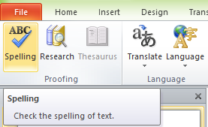
Các thao tác với văn bản
Để kích hoạt tính năng kiểm tra chính tả cho toàn bộ bản trình chiếu, bạn sử dụng một trong những cách sau:
Trên thẻ Review, trong nhóm Proofing, chọn Spelling; hoặc
Nhấn phím F7.

Slide 4
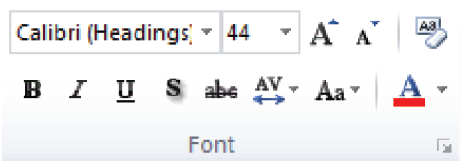
Các thao tác với văn bản
Định dạng văn bản: Tương tự Word và Excel
Nhóm Font nằm trên thẻ Home cung cấp cho bạn các tùy chọn định dạng ký tự phổ biến để bạn có thể dễ dàng và nhanh chóng truy cập trực tiếp từ Ribbon.
Để định dạng bạn thực hiện Chọn văn bản cần định dạng và sau đó chọn các nút lệnh trong nhóm Font.
Cỡ chữ
Xóa hết định dạng về mặc định
Phông chữ
Kiểu chữ đậm, nghiêng và gạch chân
Đổ bóng chữ
Màu chữ

Slide 5
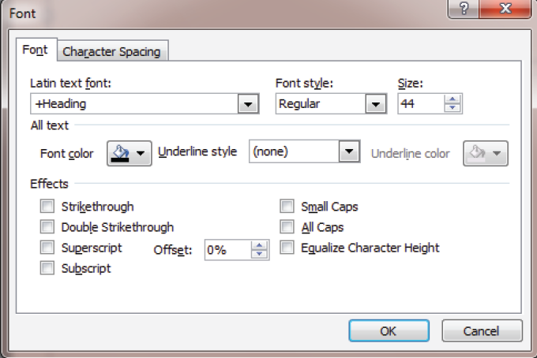
Các thao tác với văn bản
Ngoài ra, bạn có thể mở hộp thoại Font của thẻ Home để thay đổi các tùy chọn định dạng căn bản và các tùy chọn bổ sung.

Slide 6
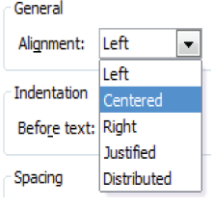
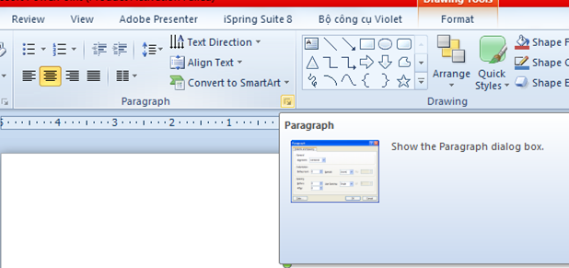
Các thao tác với văn bản
Căn lề văn bản:
Trên thẻ Home, trong nhóm Paragraph, nhấp chuột vào tùy chọn căn lề thích hợp, hoặc
Trên thẻ Home, trong nhóm Paragraph, nhấp chuột vào Paragraph dialog box launcher và sau đó nhấp chuột vào tùy chọn thích hợp trong danh sách Alignment.

Slide 7
Sử dụng các phím tắt để định dạng
Phím tắt định dạng văn bản:
- Tăng giảm cỡ chữ: Ctrl + ]/[
- Chữ in đậm, nghiêng, gạch chân: Ctrl + B, I, U
- Căn lề: Giữa, trái, phải, đều: Ctrl + E, L, R, J
- Khoảng cách dòng trong đoạn:
+ Đơn: Ctrl + 1, đôi: Ctrl + 2, 1,5 line: Ctrl + 5

Slide 8
Tin 4 – Tuần 27
Tạo và sử dụng bảng (SGK trang 46)

Slide 9
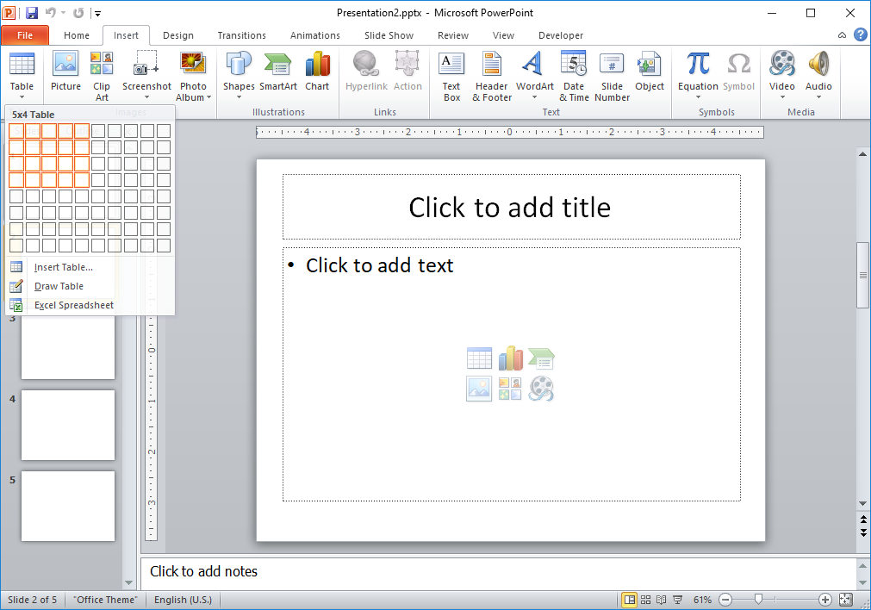
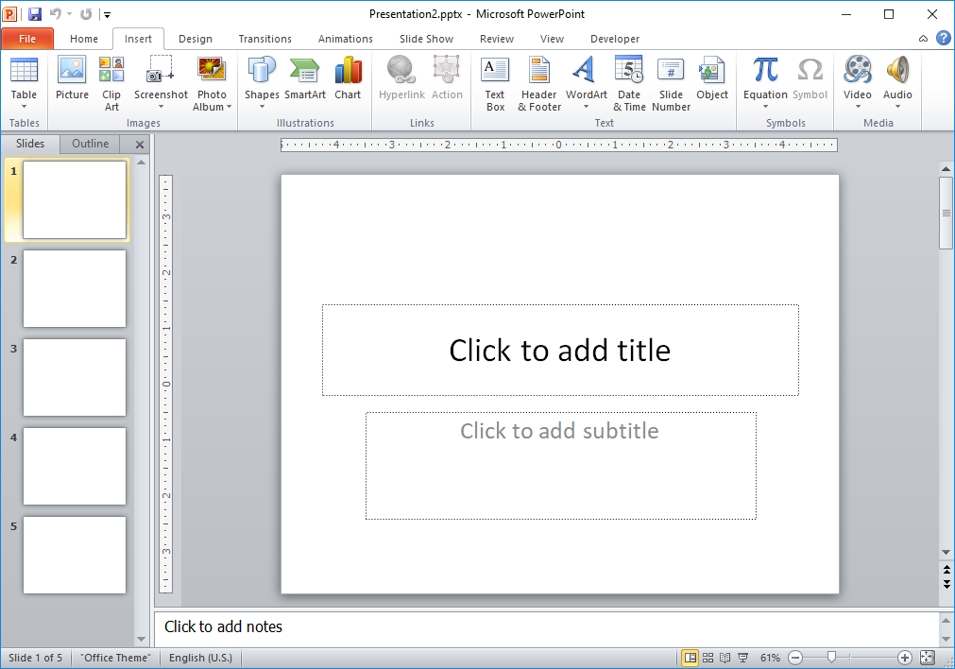
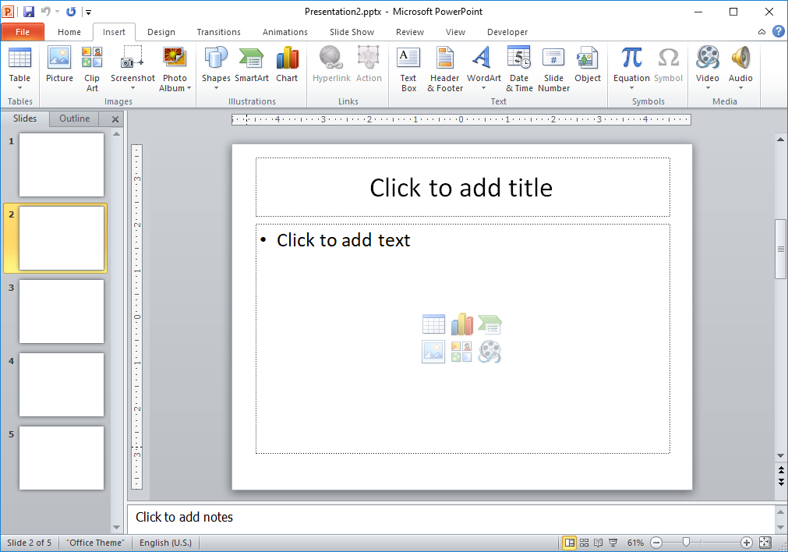
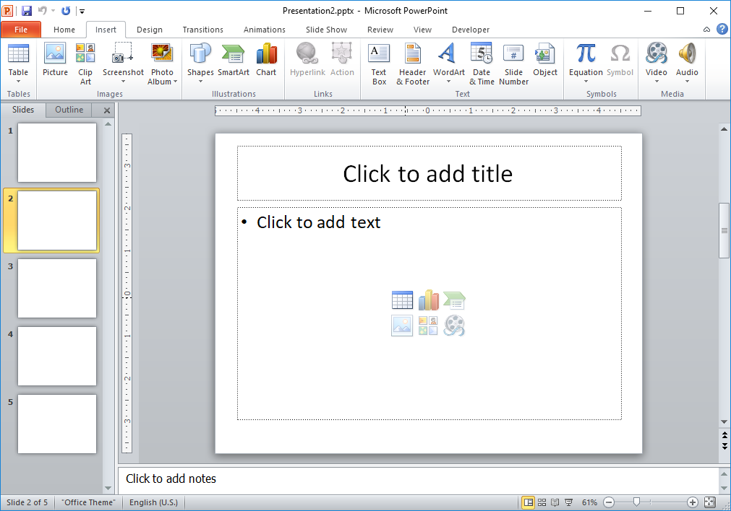
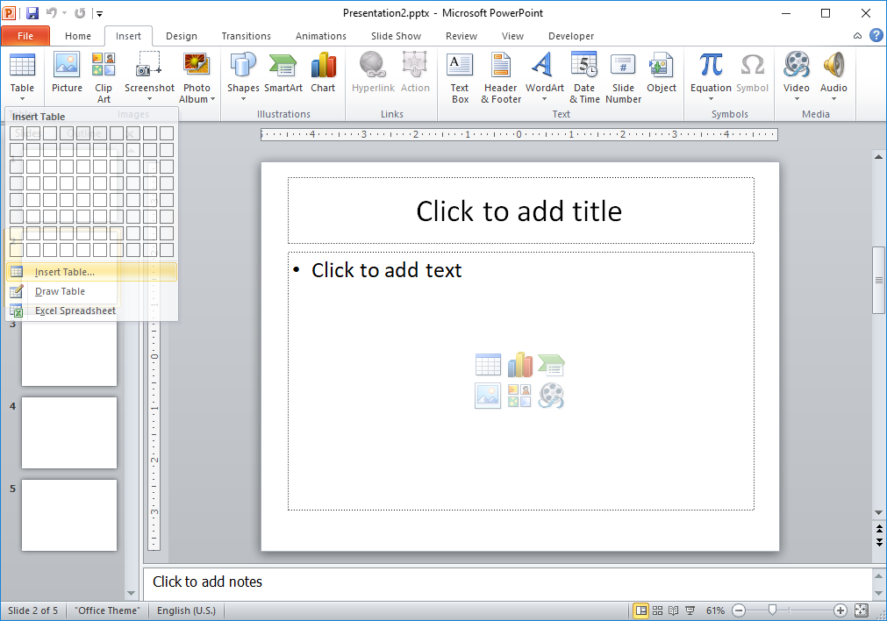
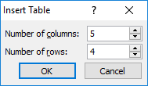
Hoạt động 1: Tìm hiểu kiến thức
☞
Chèn bảng
Cách 1:
Cách 3:
Cách 2:
Chọn biểu tượng Table trên bố cục Slide.
1. Chọn Insert Table.
1. Chọn thẻ Insert, nhóm Table.
2. Nhập số cột, số hàng.
2. Chọn Table và rê chuột kéo theo khung lưới đủ số cột và dòng cần thiết.

Slide 10
Hoạt động 2: Thực hành: Em trao đổi với bạn tạo bài trình chiếu có chèn bảng như Slide sau:

Slide 11
Video hướng dẫn

Slide 12
Hoạt động 2: Trải nghiệm
1. Đối tượng nào sau đây không phải là một đối tượng trên Slide:
◻ Picture ◻ WordArt ◻ TextBox ◻ Slide
◻ Picture ◻ WordArt ◻ TextBox 🗹 Slide
2. Để đưa một đối tượng vào Slide, ta dùng thẻ lệnh nào sau đây:
◻ ◻ ◻ ◻
◻ 🗹 ◻ ◻
Design
Insert
Insert
Home
Animations
3. Công cụ chèn bảng thuộc nhóm nào trong thẻ Insert:
◻ Tables ◻ Images ◻ Illustrations ◻ Text
🗹 Tables ◻ Images ◻ Illustrations ◻ Text
☞

Slide 13
CÂU HỎI ÔN LUYỆN
1. Em hãy cho biết nhóm nào tại Ribbon của thẻ Insert trong Microsoft PowerPoint cho phép chèn table vào trình chiếu?
Tables.
Images.
Illustrations.
Links.
Tables.

Slide 14
CÂU HỎI ÔN LUYỆN
2. Trên Slide 2 của bài trình chiếu Language Classes, chèn một bảng (Table) mới có 5 cột (columns) và 4 dòng (Rows).

Slide 15
CẢM ƠN CÁC CON!

